Slide 1




CHÀO MỪNG CÁC CON
ĐẾN VỚI TIẾT HỌC
TRỰC TUYẾN

Slide 2
Toán
Phân số và phép chia
số tự nhiên (tt)

Slide 3




Yêu cầu cần đạt
- Thương của phép chia một số tự nhiên cho một số tự nhiên khác 0 có thể viết thành một phân số. Tử số là số bị chia, mẫu số là số chia.
- HS có thể viết các phép chia thành các phân số.
- Biết các số tự nhiên đều có thể viết thành các phân số có tử số là số tự nhiên đó và mẫu số là 1.
- Tự giác tích cực trong học tập.

Slide 4



















Khởi động

Slide 5
Viết thương của mỗi phép tính sau dưới dạng phân số:
3 : 7 ; 5 : 16

Slide 6
Khám phá

Slide 7

Ví dụ 1: Có 2 quả cam, chia mỗi quả cam thành 4 phần bằng nhau.
Vân ăn một quả cam và quả cam. Viết phân số chỉ số
phần quả cam Vân đã ăn.
1
4
1
1 quả
quả
4
5
quả
4
5
Vân đã ăn tất cả 5 phần
hay quả cam.
4

Slide 8
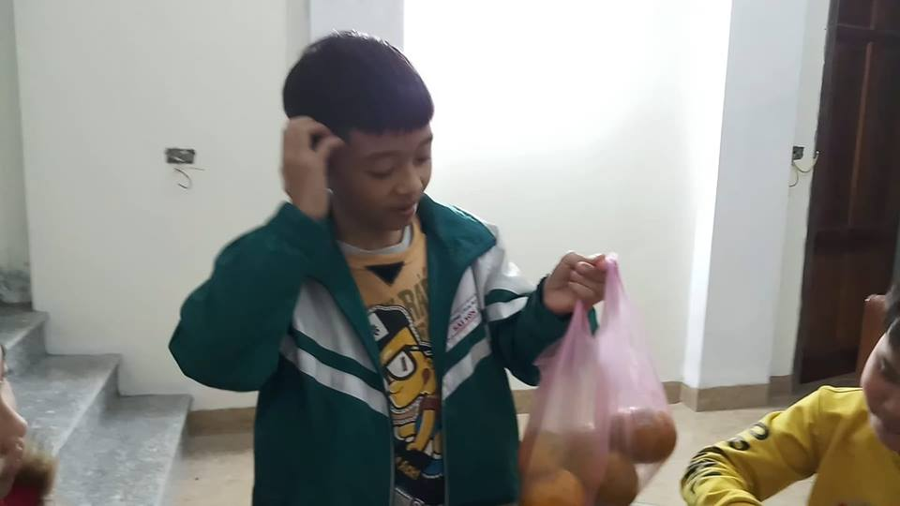
Chia đều 5 quả cam cho 4 bạn. Tìm phần cam mỗi bạn.

Slide 9
Ta có:
Số phần cam của mỗi người là:
5 : 4 = ?

Slide 10
Phân số và phép chia số tự nhiên (tiếp theo)
Ví dụ 2:
Chia đều 5 quả cam cho 4 người. Tìm phần cam của mỗi người.
quả cam.

Slide 11
5
Mỗi bạn được quả cam
4
5
Ta có : 5 : 4 = (quả cam)
4

Slide 12
5
So sánh quả cam với 1 quả cam.
4
5
4
quả cam
nhiều hơn
1 quả cam
5
5
Vậy: 1
…
>
4
4
Phân số có tử số lớn hơn mẫu số thì phân số đó lớn hơn 1.

Slide 13
4
So sánh quả cam với 1 quả cam.
4
4
4
=
Vậy 1
…
4
4
4
4
quả cam
bằng
1 quả cam
Phân số có tử số bằng mẫu số thì phân số đó bằng 1.
1
So sánh quả cam với 1 quả cam.
4
1
1
<
…
Vậy 1
4
4
1
quả cam
ít hơn
1 quả cam
4
Phân số có tử số bé hơn mẫu số thì phân số đó bé hơn 1.

Slide 14
Kết luận
Những phân số có tử số lớn hơn mẫu số , phân số đó lớn hơn 1
Những phân số có tử số bằng mẫu số , phân số đó bằng 1
Những phân số có tử số nhỏ hơn mẫu số , phân số đó nhỏ hơn 1

Slide 15
Luyện tập

Slide 16
1
Viết thương của mỗi phép chia sau dưới dạng phân số:
9 : 7
8 : 5
19 : 11
3 : 3
9
19
=
=
7
11
8
3
=
=
= 1
5
3
2
2 : 15
=
15

Slide 17
7
7
Bài tập 2: Có hai phân số và , phân số nào
chỉ phần tô màu của hình 1 ? Phân số nào chỉ phân số đã tô màu của hình 2.
6
12
7
6
Hình 1
7
12
Hình 2

Slide 18
3
3
9
7
6
19
24
;
;
;
;
;
Trong các phân số
4
14
5
10
17
24
a) Phân số nào bé hơn 1?
b) Phân số nào bằng 1?
c) Phân số nào lớn hơn 1?
Phân số bé hơn 1 | Phân số bằng 1 | Phân số lớn hơn 1

Slide 19

CHÀO TẠM BIỆT

